Slide 1



FÖRENINGSPROFIL
2019
Klubberbjudanden för vecka 12

Slide 2
IBFF’s KLUBBVECKA 11-17 MARS
KLUBBVECKAN 2019
Prova ut och beställ utvalda klubbprodukter till extra rabatterade priser.
Som medlem i IBFF har du dessutom
20% rabatt* på Sportringens lagerförda sortiment under hela klubbveckan.
*Gäller ej skidpaket eller rea-/ kampanjvaror.
KLUBBVECKAN 2019
Spelare och ledare kan när som helst under ordinarie öppettider prova ut och beställa de kläder och accessoarer som finns med i föreningsprofilen. Föreningsprofilen har tagits fram i samråd mellan föreningsansvariga och Sportringen. Eventuella avvikande önskemål om förändringar i profilen (personliga eller för enskilda lag) ska alltid godkännas av föreningsansvarig.
Viktigt att veta:
Sista dag för beställning är 24 mars!!
Eventuella efterbeställningar/kompletteringsbeställningar kan därefter göras tidigast i slutet av april.
BETALNING OCH LEVERANS
Betalning sker vid beställningstillfället (pga att kläderna förädlas med unika tryck/brodyr).
Produkterna levereras ut till medlemmarna via föreningen eller lagansvarig.
Normal leveranstid är 4-5 veckor från det att beställningarna är skickade. Avvikelser i leveransen kan ske utifrån leverantörernas aktuella lagerstatus eller vid avvikande önskemål gällande trycken.
VÄLKOMMEN TILL SPORTRINGEN!
Vardagar 07-18
Lördagar 10-15
Söndagar 12-16
klubb.pitea@sportringen.se

Slide 3
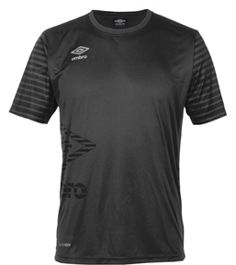
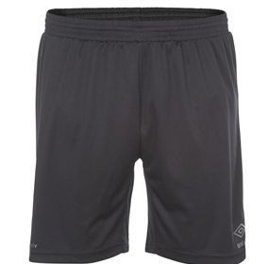
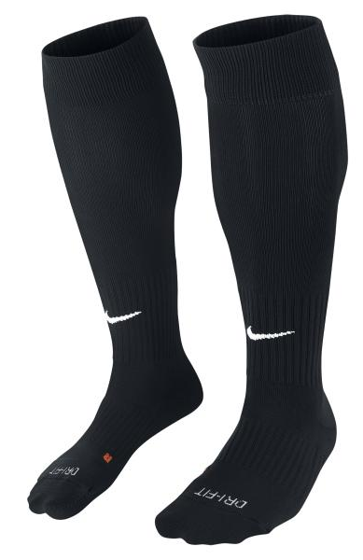

Träning
Initialer som tillval 40kr/plagg
TRÄNINGSPAKET
Core TRG tee JUNIOR
STRL: 116-164
180 KR
Core TRG tee SENIOR
STRL: XS-XXL
190 KR
PAKETPRIS
T-shirt + shorts + sockar
399kr
CORE Shorts
JR STRL: 116-164
SR STRL: XS-XXL
160 KR
SEGER Fotbollssocka
28-30, 31-33, 34-36, 37-39, 40-42, 43-45
70 KR
Priserna inkluderar klubblogo samt Sportringenlogo.

Slide 4
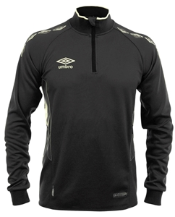
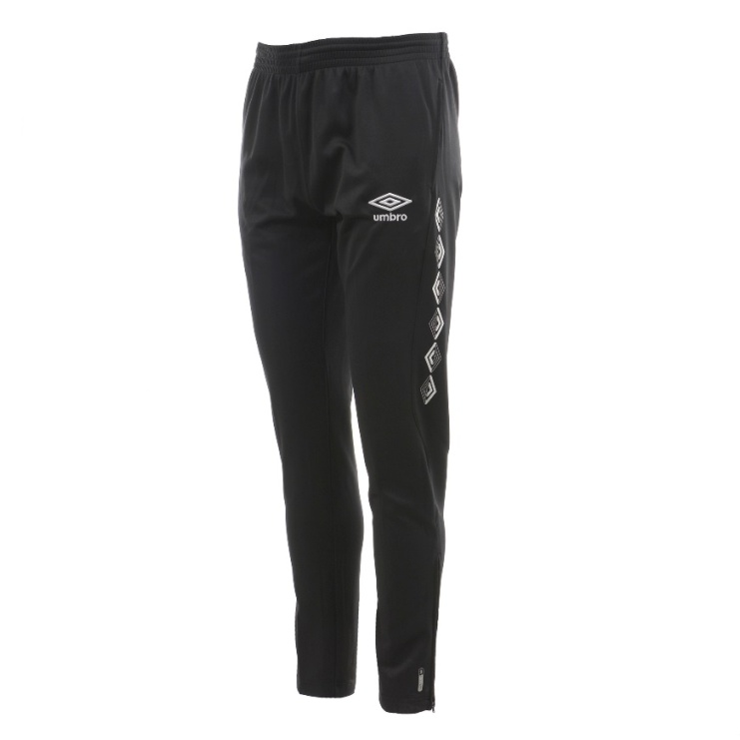
Träning
Initialer som tillval 40kr/plagg
UX ½ ZIP TOP JUNIOR
STRL: 116-164
380kr
UX ½ ZIP TOP SENIOR
STRL: XS-XXL
395 KR
PAKETPRIS
TOP + BYXA
JR 599kr
SR 649kr
UX TRG pants JUNIOR
JR STRL: 116-164
350 KR
UX TRG pants SENIOR
JR STRL: XS-XXXL
380 KR
Priserna inkluderar klubblogo samt Sportringenlogo.

Slide 5
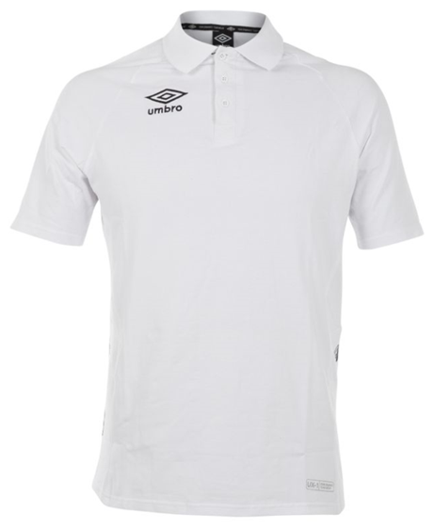
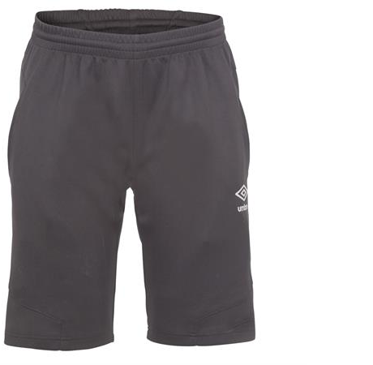
För ledaren
Initialer som tillval 40kr/plagg
UX -1 PIKÉTRÖJA
95% bomull, 5% spandex
STRL: 110/120, 130/140, 150/160
XS, S, M, L, XL, XXL, XXXL
299kr
(Ord. Pris 399kr)
Core Long Shorts
100% Polyester
STRL: XS, S, M, L, XL, XXL, XXXL
299kr
(Ord. Pris 399kr)
Priserna inkluderar klubblogo samt Sportringenlogo.

Slide 6
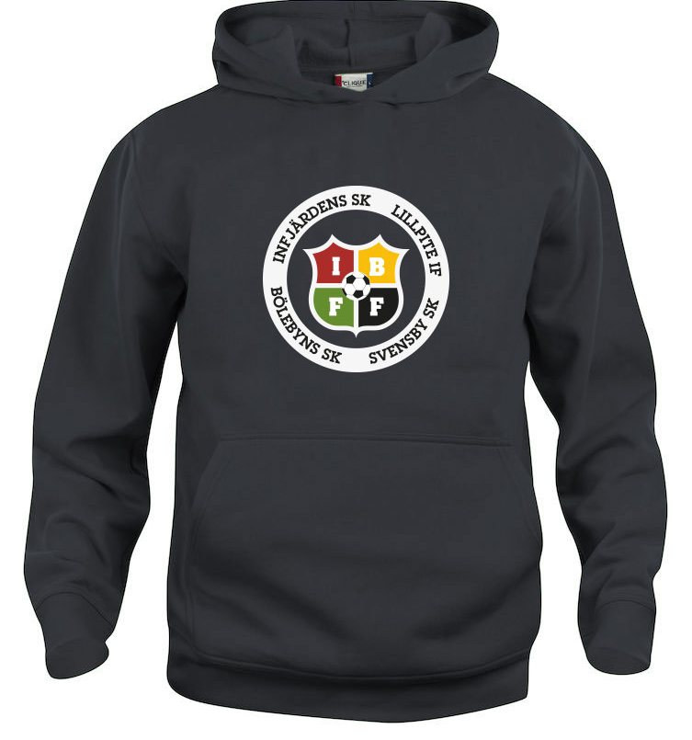
Klubbhoodie
Initialer som tillval 40kr/plagg
IBFF HOODTRÖJA
STRL: 110/120, 130/140, 150/160
XS, S, M, L, XL, XXL, XXXL
349kr
Priserna inkluderar klubblogo samt Sportringenlogo.

Slide 7
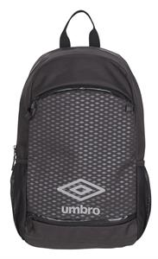
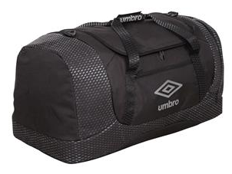
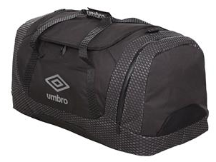
Väskor
Initialer som tillval 40kr/väska
VELOCITA BACKPACK
Ryggsäck inkl.klubblogo
280 kr
(Ord.pris 340kr)
VELOCITA PLAYERBAG, SMALL
Sportbag inkl.klubblogo. 40 LITER
350 kr
(Ord.pris 440kr)
VELOCITA PLAYERBAG, MEDIUM
Sportbag inkl.klubblogo. 60 LITER
400 kr
(Ord.pris 490kr)
Priserna inkluderar klubblogo samt Sportringenlogo.

